Slide 1
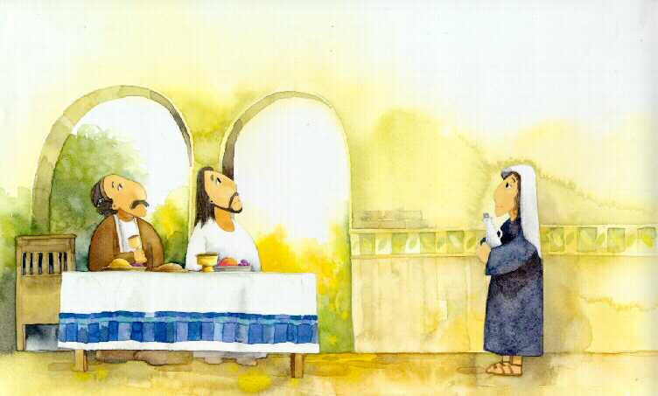
1
269 갈급한 내맘
갈 -급한내 -맘 - 만 -지시는 -주-
사 -랑과노 -래- 드리 기 원합 니다 -
1절
2절

Slide 2
주 – 사랑해 – 요 - 주 -찬양해 - 요-
높 -고거룩 - 한 - 주날 만 져주 시니 - 이전과
1절
2절

Slide 3
같지않 으리 - 주사랑해 -요- 영원히찬-양
-해 -예-수 - 신령과진 -정-으-로-경-배-드-려-요 -
1절
2절

Slide 4
2
매 -일주님 - 과 - 함 -께지내 -며-
주 -의부르 -심- 주마 음 알기 원해 -
1절
2절

Slide 5
주 – 모든호 – 흡 - 주 -께속했- 네-
주 -의부르 - 심 - 주마 음 알기 원해 - 내생명
1절
2절

Slide 6
주께속 했네 - 주사랑해 -요- 영원히찬-양
-해 -예-수 - 신령과진 -정-으-로-경-배-드-려-요 -
1절
2절

